Slide 1
Грамматика русского языка «Изучаем многозначные слова»
Авторы: учитель-логопед Серебренникова О.А.,
Воспитатели: Глушач О.А., Цуранова Н.В.
МБДОУ г. Иркутска, детский сад № 15

Slide 2
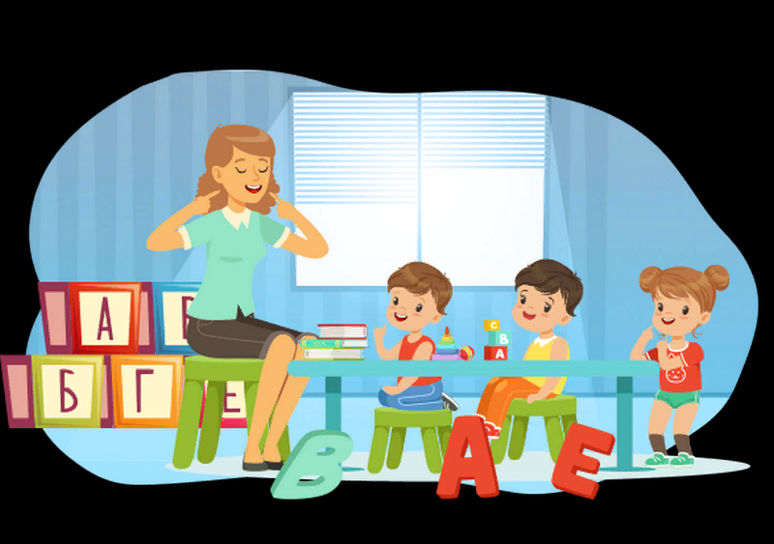
Вокруг нас много предметов. Каждый из них имеет свое название. Как называется предмет, которым шьем одежду? Который растет на ветках хвойных деревьев? Который находится на туловище ежа и делает ежа колючим? Эти предметы одинаковые? Есть у них, что-либо - общее? Что? Какие они? (длинные, тонкие, острые) Поэтому их и называют одним словом «ИГОЛКИ»

Slide 3
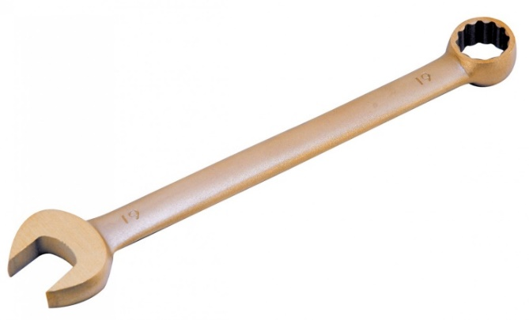
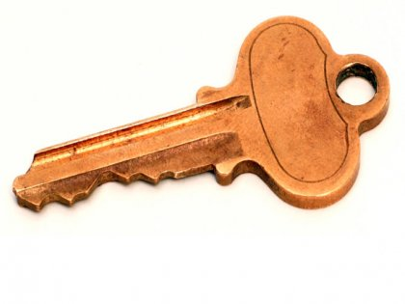
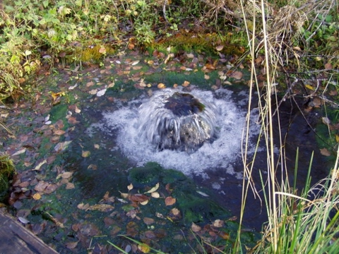
Слово, которое называет несколько предметов, называется МНОГОЗНАЧНЫМ
Какое многозначное слово зашифровано в этих картинках? (Конечно же это слово КЛЮЧ!) Составь предложение про каждый из ключей.
Много разных есть ключей.
Ключ – родник среди камней,
Ключ скрипичный, завитой,
И обычный ключ дверной.

Slide 4
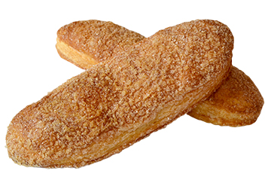
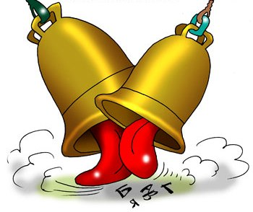
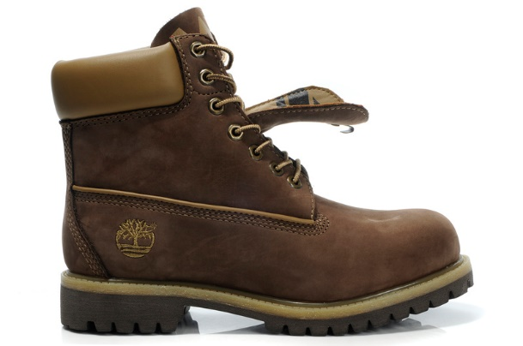
А здесь? Какое слово спряталось здесь?
Сложно? Это слово ЯЗЫК.

Slide 5
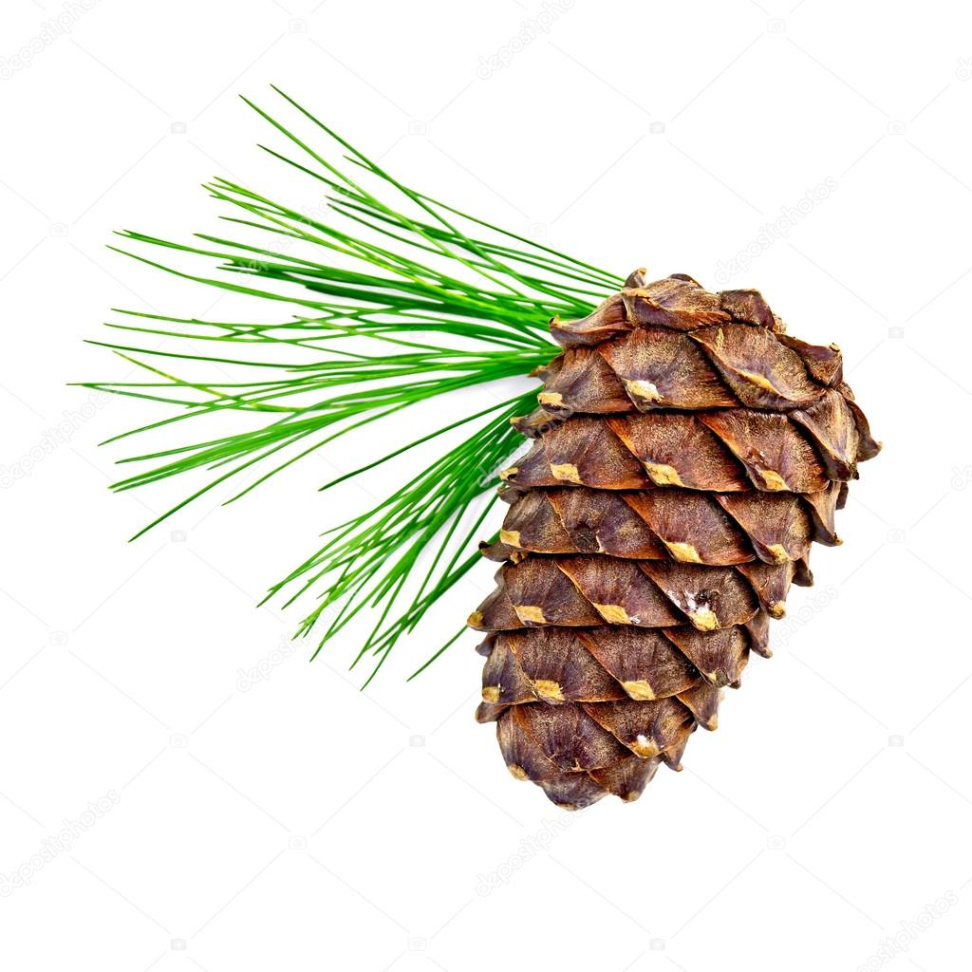
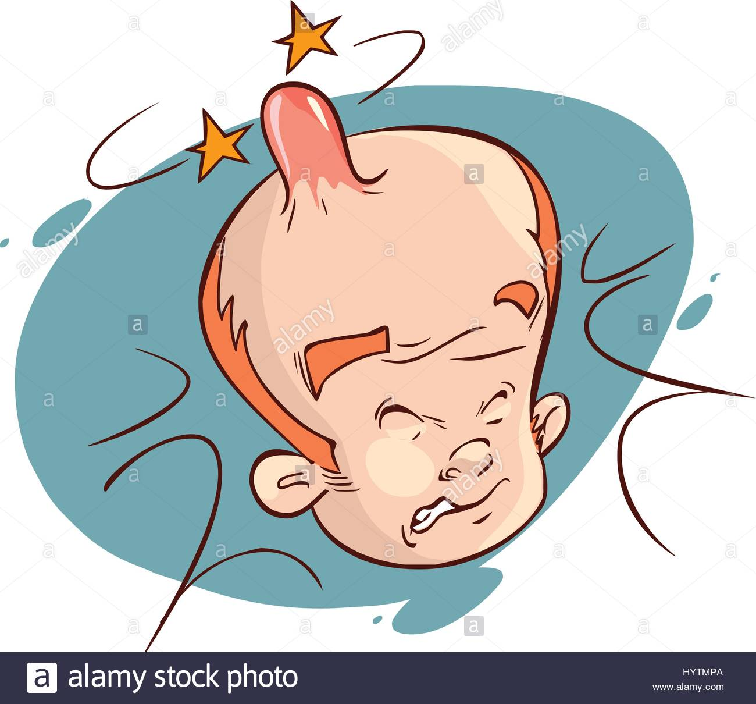
Игра «Угадай, какое многозначное слово здесь зашифровано?»

Slide 6
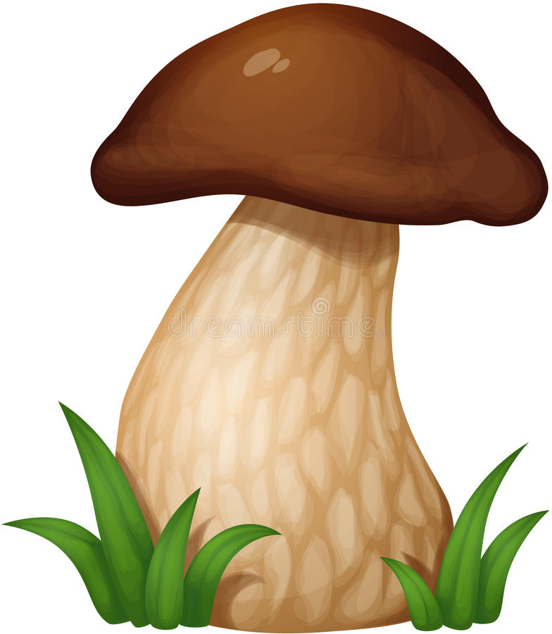
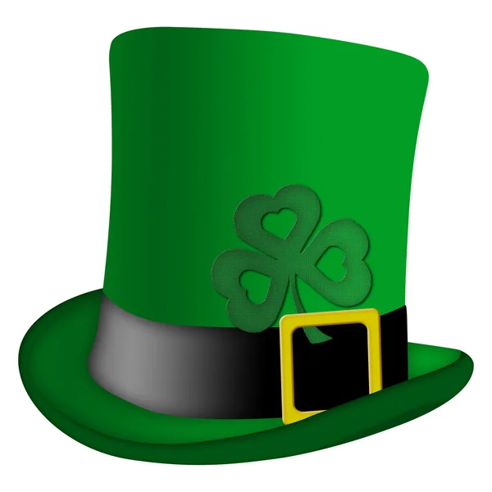
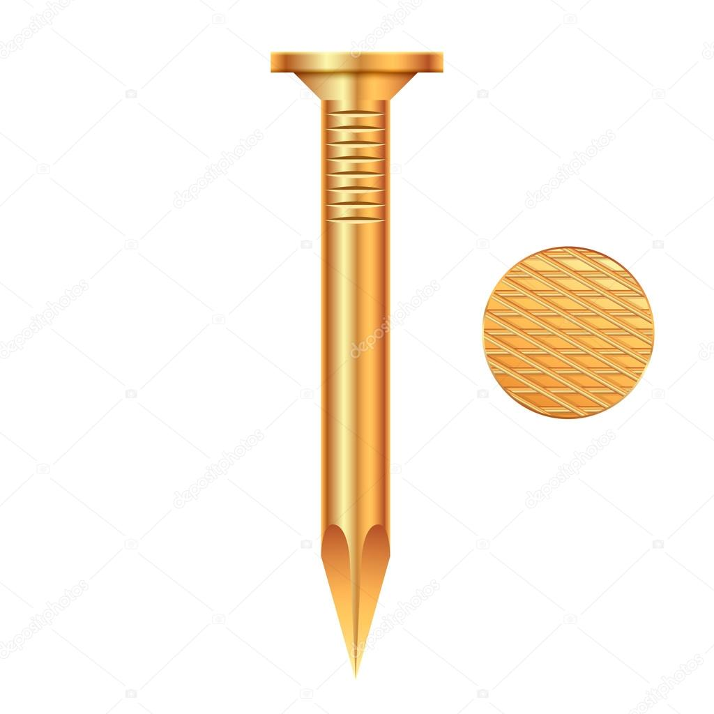

Slide 7
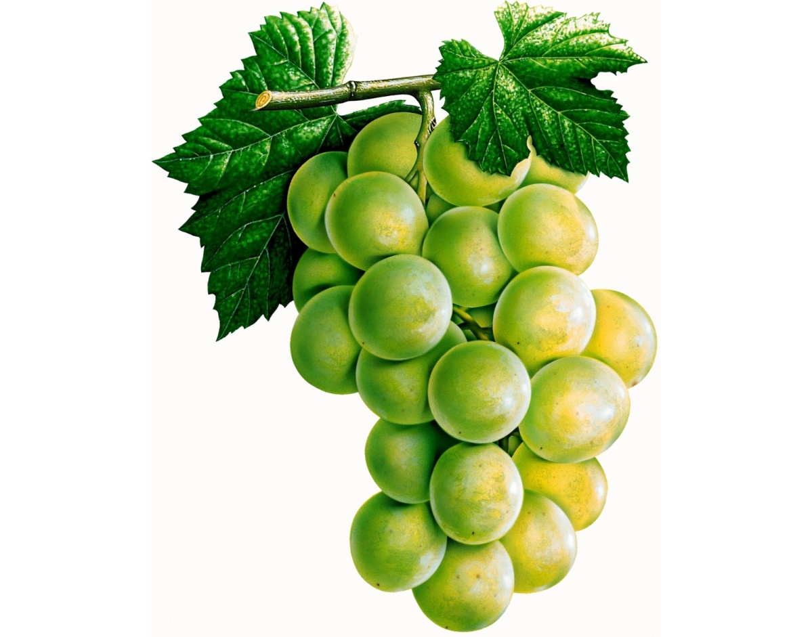
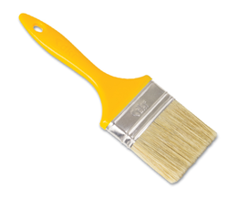
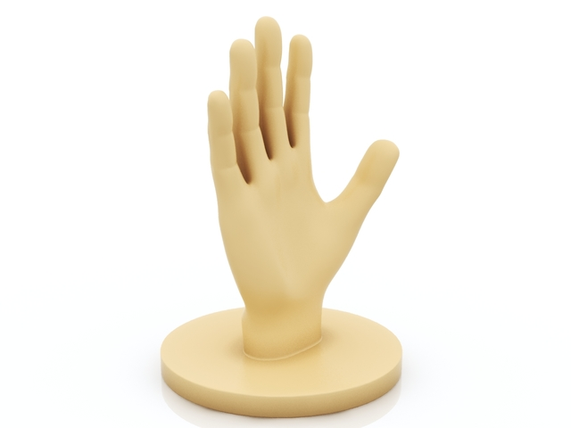
А здесь? Что обозначают эти слова?

Slide 8
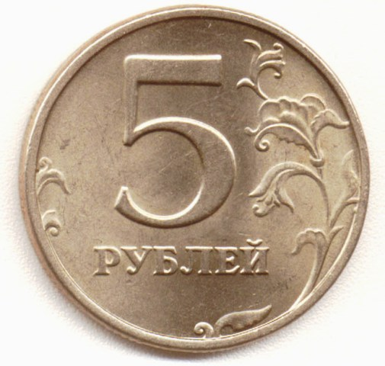
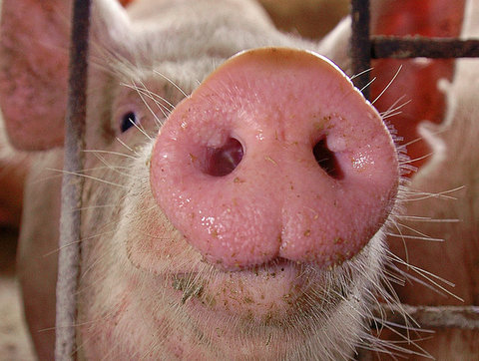
– Не жалейте пятачка, – Говорит корова. – Вы купите молочка – Вкусного, парного! | Поросята тут как тут: – Нам по целой кружке! Пятачки свои суют Маленькие хрюшки…
Конечно ты догадался, про какие пятачки говорится в стихотворении? Проверь себя. Правильно?

Slide 9
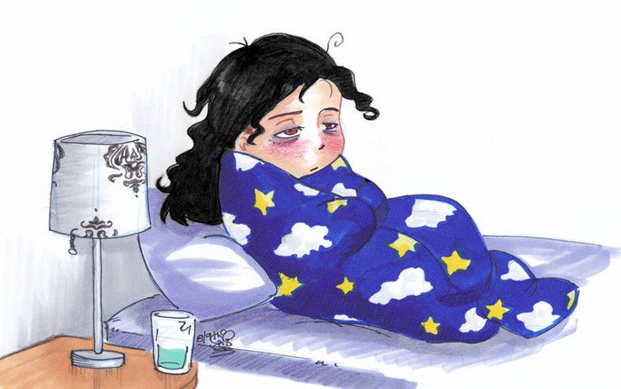
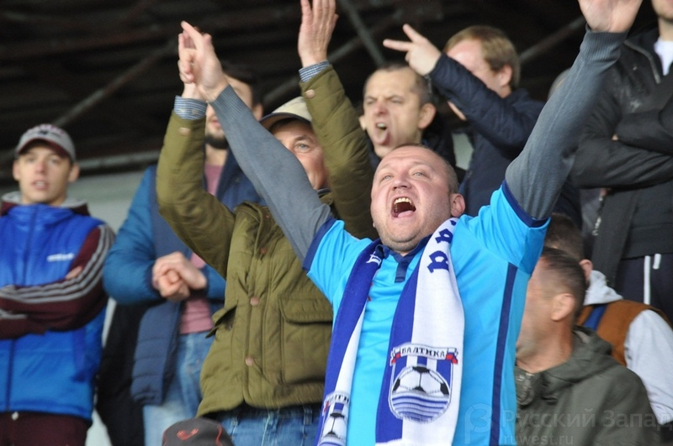
Можешь рассказать, Кто же здесь болеет?

Slide 10
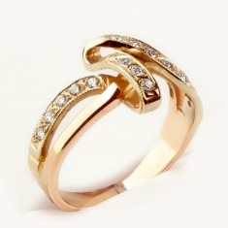
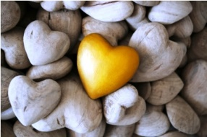
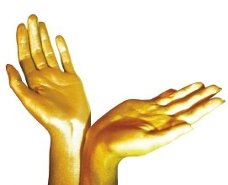
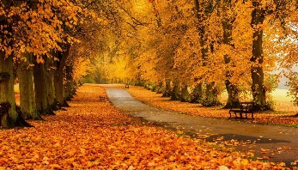
Какие слова нарисованы? Что же общего у этих слов? Скажите, какое кольцо? Можно ли сказать про осень, что она золотая? А про… Сердце, руки, работник - эти предметы могут быть золотыми? Почему же их так называют? Золото - драгоценные метал, очень много стоит. А умелые руки, хороший работник очень важны. Если говорить о сердце человека, то он бесценно. Не будет сердца – не будет жить человек. Осень, волосы они действительно золотые? Цвет этих предметов желто-оранжевый, похож на золотой, поэтому и говорят, что они – золотые. Одни предметы похожи по цвету, другие по стоимости. Поэтому их и называют – золотыми. Значит слово – золотой, какое? Правильно - многозначое.

Slide 11
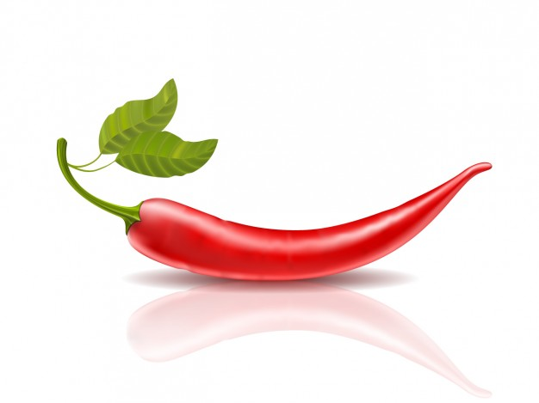
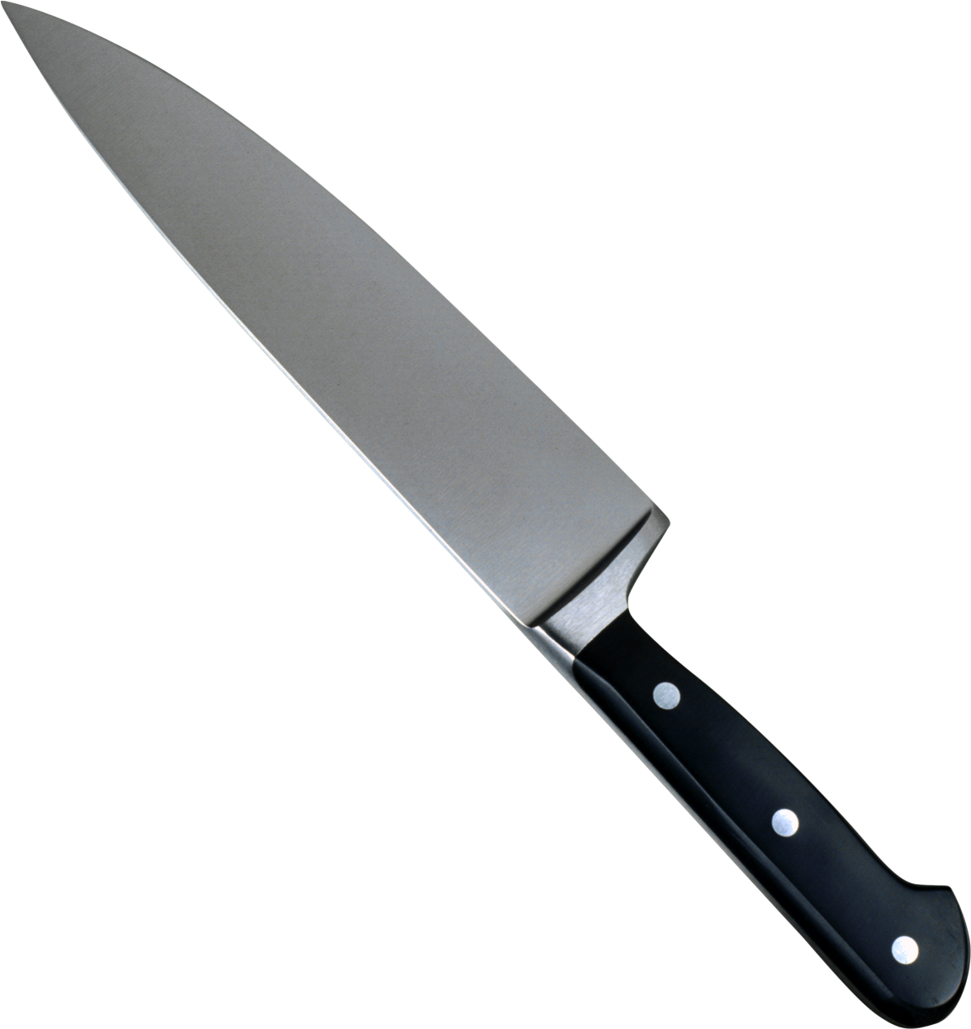
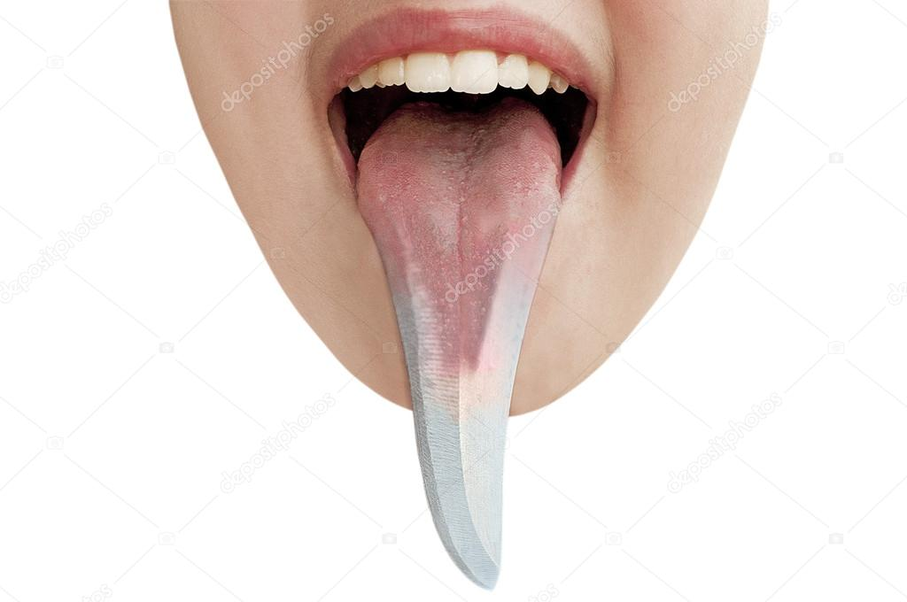
Б. Рябинина «Острые вещи».
- Гриша, аккуратней с ножом. Обрежешься, он очень острый!
- Гриша, держи вилку правильно. Она острая! Уколешься!
- Зачем ты взял стекляшку? Видишь, она острая…
Когда сели обедать, мама налила сыну суп, положила котлету.
- Я горчицу хочу, - сказал Гриша.
- Нельзя тебе горчицы, она острая, сказала мама.
Засмеялся Гриша.
- Эх, ты! Разве горчица – острая?
Она – горькая! Я ещё вчера лизал.
Какое многозначное слово встретилось в этом рассказе? Какие, по-вашему, вещи бывают острыми?

Slide 12
МОЛОДЕЦ!

